Slide 1
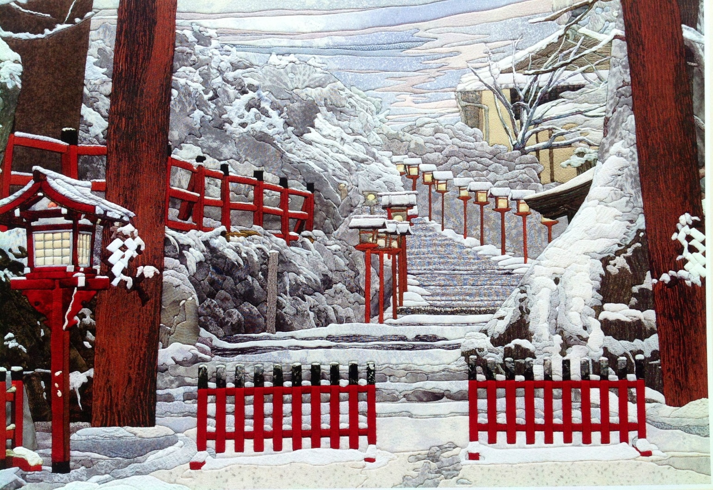
кинусайга
Воспитатель Карпикова Е.Н.
МБДОУ «Детский сад № 1 «Смоляночка»

Slide 2
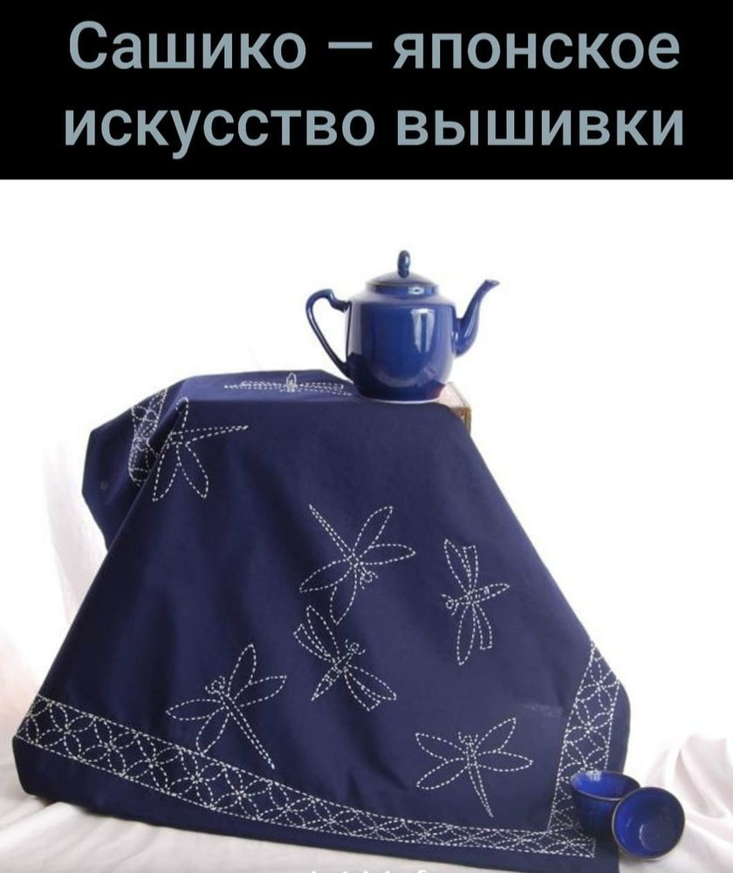
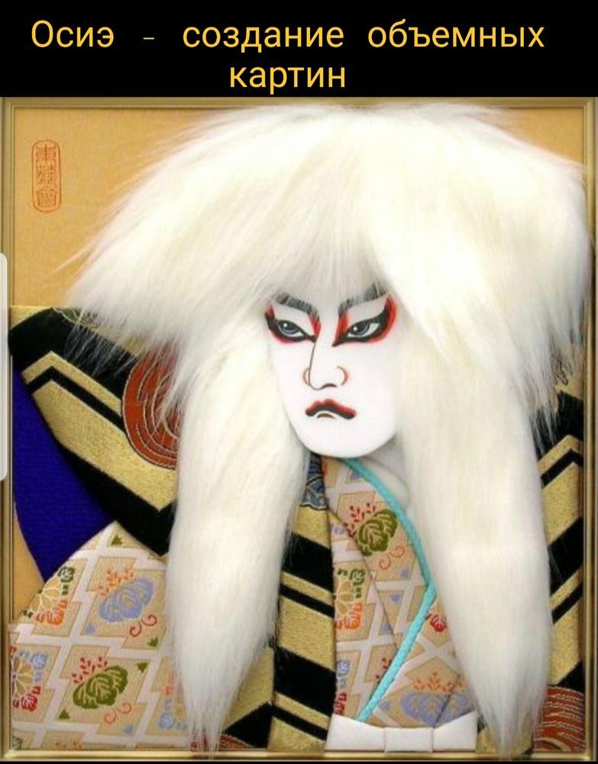
Японское рукоделие

Slide 3
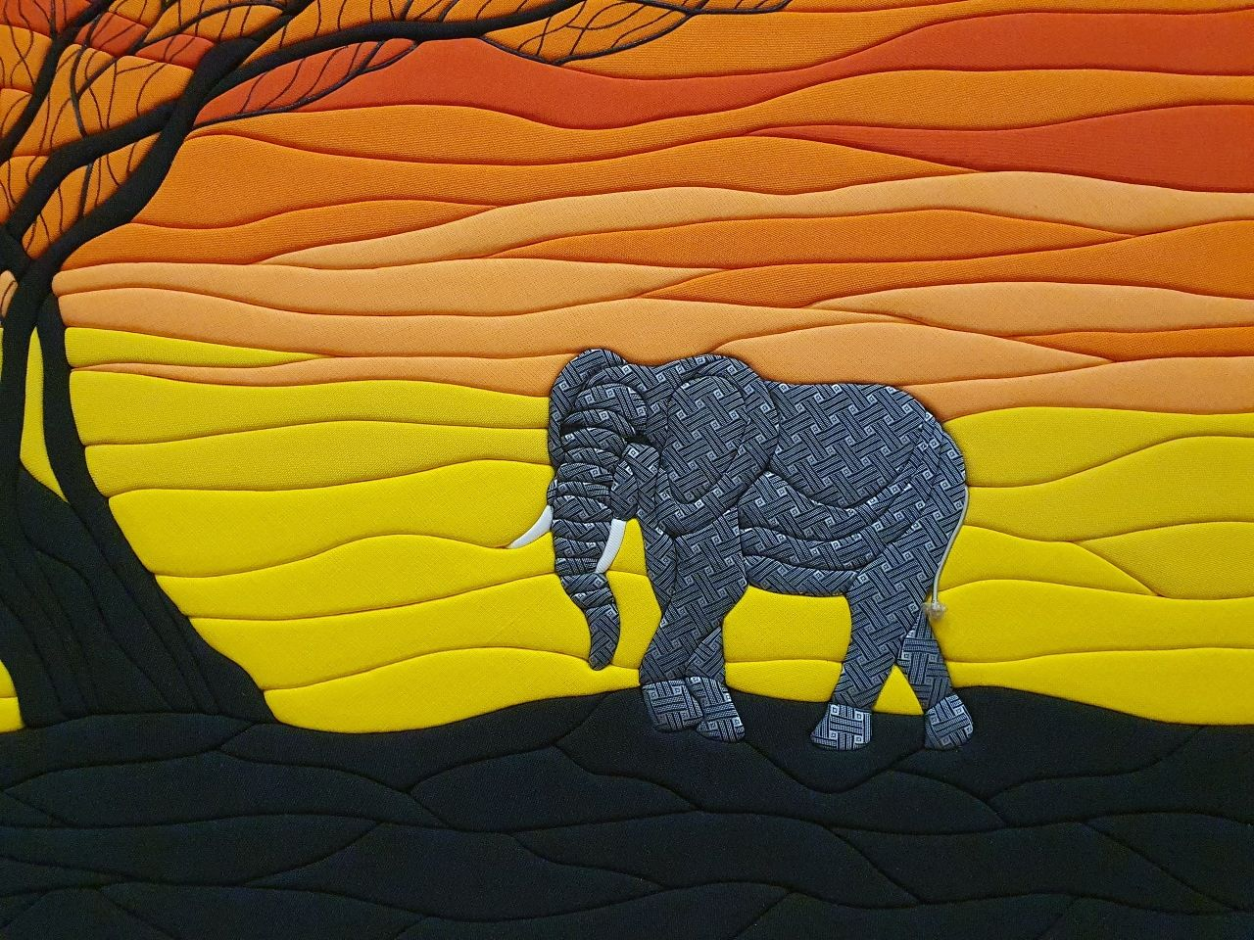
кинусайга
Создание картин из лоскутков ткани. Пэчворк без иголки.

Slide 4
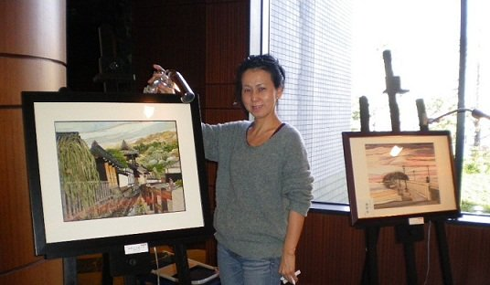
Маэно Такаши – преподаватель искусств, создатель техники.

Slide 5
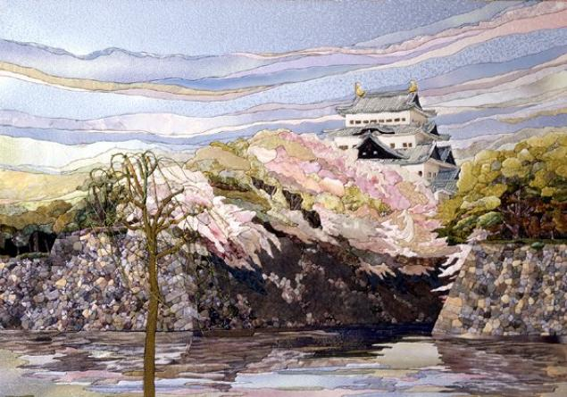
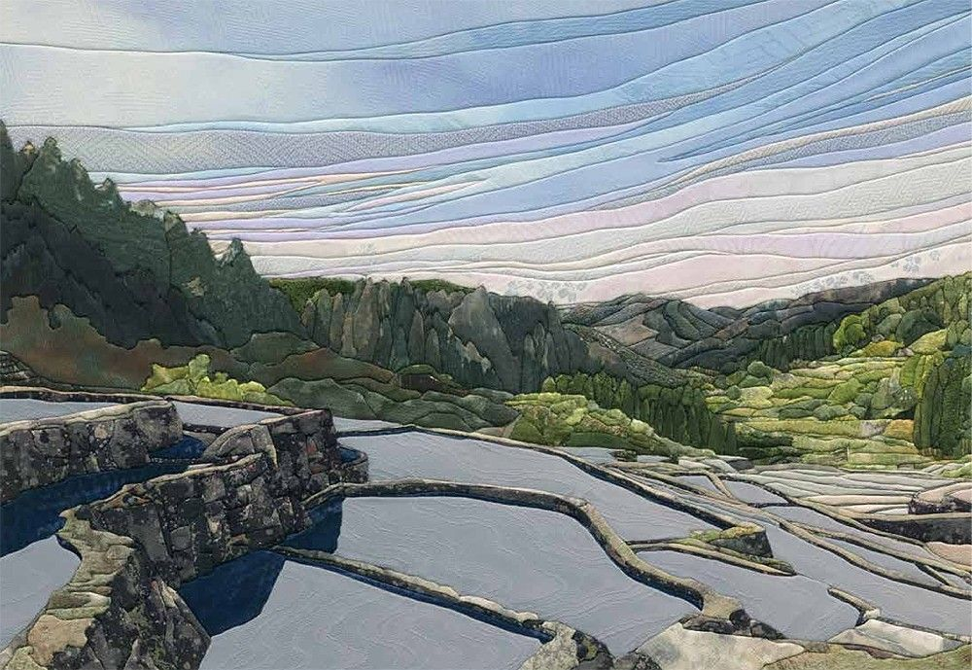

Slide 6
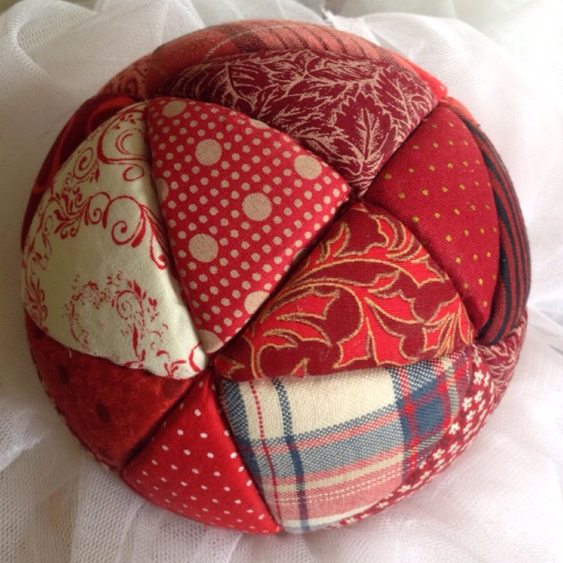
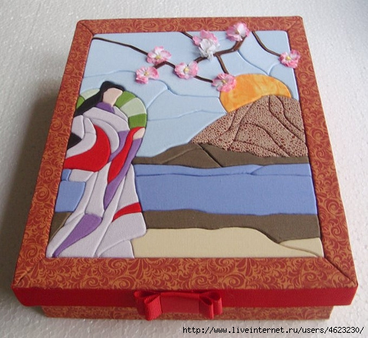
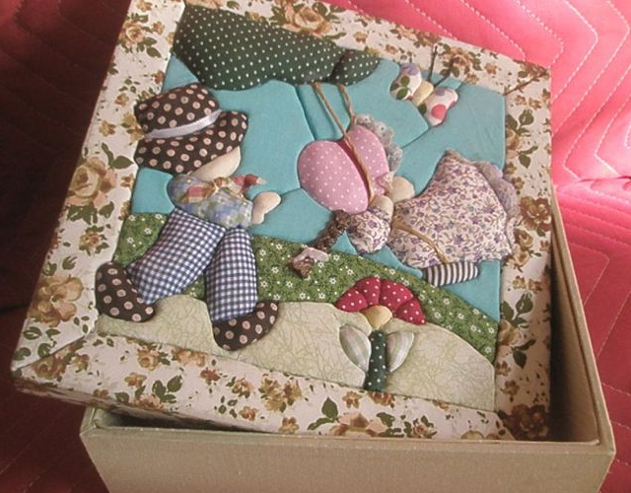

Slide 7
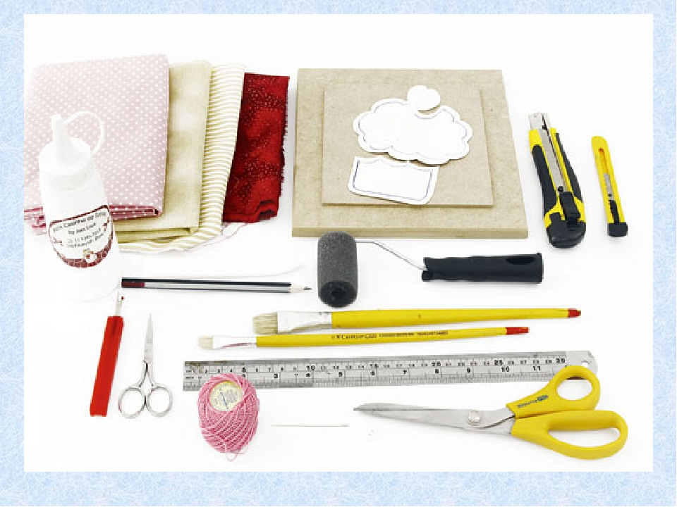
Инструменты и материалы

Slide 8
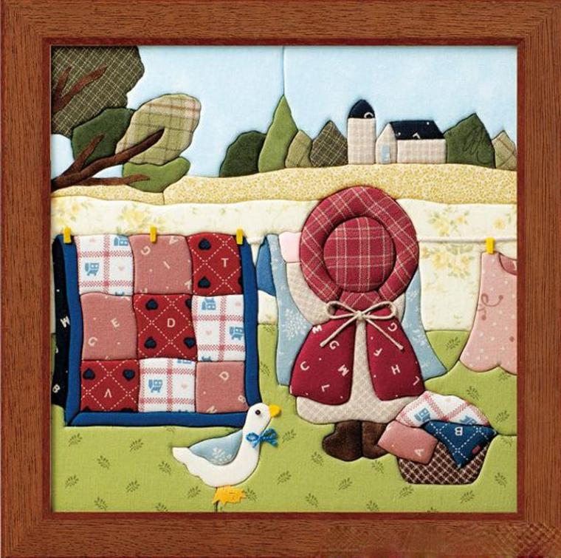
Спасибо за внимание.

